Slide 1
URL Rewriting
Владимир Радев СИ 3 курс фн.: 62530

Slide 2
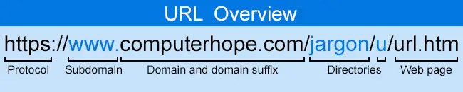
Какво е URL/ Основен преглед на URL
http:// или https://
www.
computerhope.com
/jargon/u/
url.htm

Slide 3
Какво е URL пренаписване и за какво ни помага ?
Какви са проблемите с този URL ?
не се запомня
трудно се чете
Търсачките и потребителите не получават полезна информация за съдържанието на страница от този URL адрес
http://www.pets.com/show_a_product.php?product_id=7
http://www.pets.com/products/7/
Решението е да пренапишем URL адресът
много по-чист и кратък URL адрес
много по-лесно се запомня и много по-лесно четим
Можете да разберете от URL адреса, дори когато е изваден от контекста,
какво е вероятно да намерите на тази страница

Slide 4
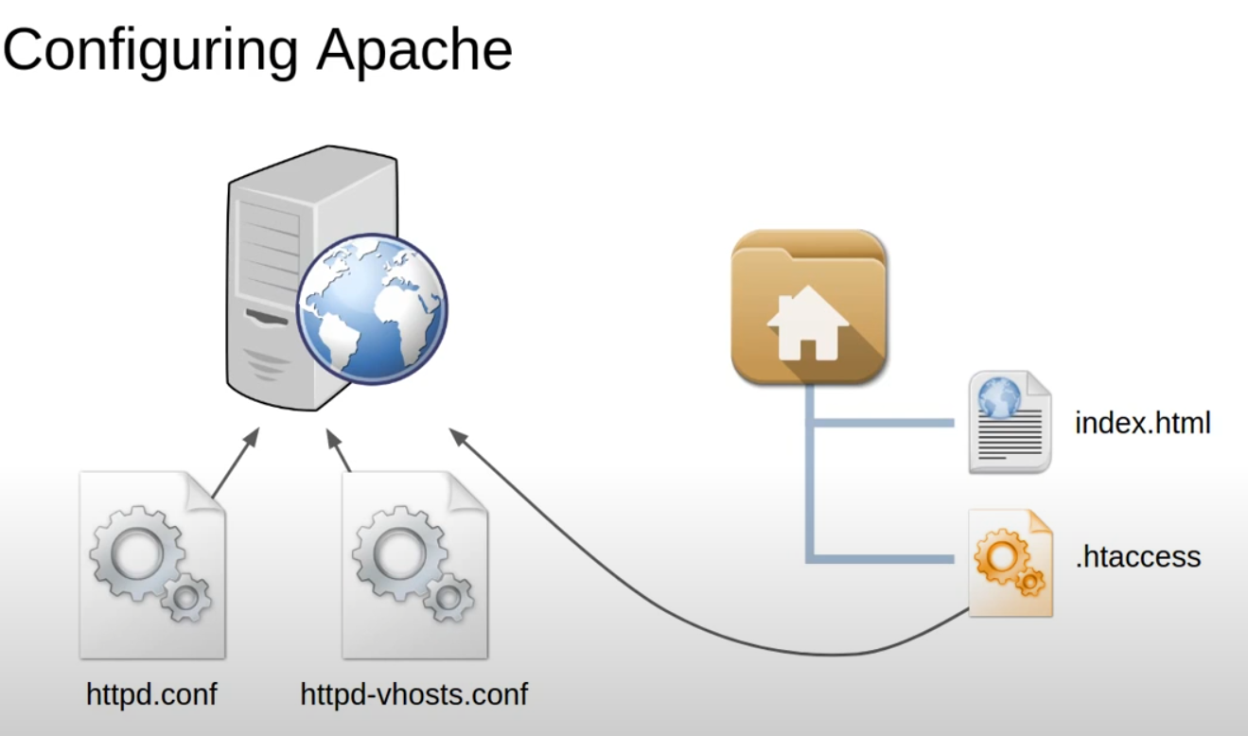
Платформи, конфигурация на Apache, .htaccess файлове

Slide 5

Основно презаписване (Пример)
http://www.pets.com/show_a_product.php?product_id={a number}
http://www.pets.com/products/{a number}/
RewriteRule ^products/([0-9]+)/?$ show_a_product.php?product_id=$1 [NC,L]

Slide 6
Демо

